Slide 1
第20课北洋军阀统治时期的政治、经济与文化

Slide 2
北洋军阀黑暗统治
一、二次革命
材 料：
共和之制，国民为国主体。吾党欲使人不忘斯义也，故曰颜其名曰“国民党”。党有宗旨，所以定众志。吾党以求完全共和立宪政治为志也，故标其义曰：巩固共和，实行平民政治。
——《国民党宣言》
阅读教材并结合材料分析宋教仁被刺杀原因。

Slide 3
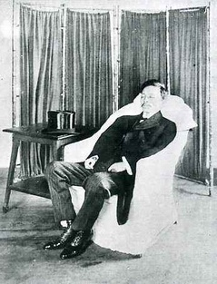
1.“宋教仁”案
1912年，以宋教仁为首的国民党在第一届国会选举中占据了明显的优势，使袁世凯大为惊恐。1913年春，准备北上组阁的宋教仁在上海火车站遇刺身亡。经查，此案牵涉到袁世凯本人。
宋教仁遇刺

Slide 4
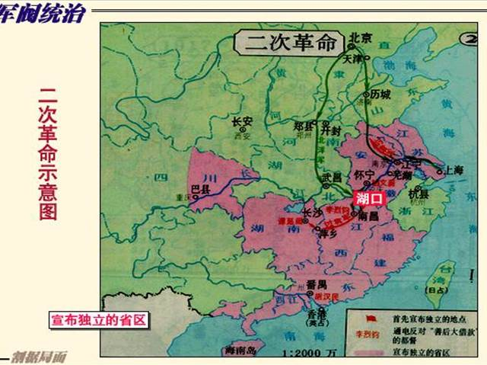
2.二次革命

Slide 5
时 间
1913年
“宋案”后，袁世凯决定以武力镇压国民党，下令罢免由国民党人担任的江西、广东、安徽三省都督，并派兵南下。孙中山和黄兴等号召南方各省起来反袁，发动“二次革命”。
经 过
由于国民党力量涣散，二次革命很快被袁世凯镇压下去。孙中山、黄兴被迫流亡日本。
结 果

Slide 6
问题探究
这场革命为什么称为“二次革命”呢？

Slide 7
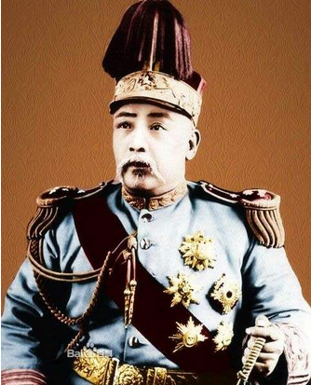
二、袁世凯复辟帝制
1.对内政策
（1）谋正式总统
①袁世凯强迫国会选举他为正式大总统；
②下令解散国民党；

Slide 8
（2）谋终身总统
③解散国会；
④废除《中华民国临时约法》，颁布《中华民国约法》，改责任内阁制为总统制；
⑤修改总统选举法，规定总统可无限期连任，可指定继承人；
（3）谋帝制
改1916年为“中华帝国洪宪元年”，举行登基大典。

Slide 9
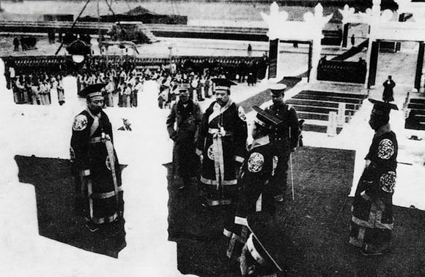
1915年末，袁世凯下令以1916年为“中华帝国洪宪元年”，准备在元旦举行登基大典。
袁世凯祭天

Slide 10
2.对外政策
接受日本旨在灭亡中国的“二十一条”的大部分内容。
“二 十 一 条” | ①承认日本继承德国在山东的一切特权； ②进一步扩大日本在“南满”和蒙古的权益； ③规定中国沿海港湾、岛屿不得租借或割让他国； ④聘用日本人为顾问等。

Slide 11
三、护国战争
材 料： 万户涕泪，一人冠冕，其心尚有，国共二字存耶？既忘共和，即称民贼，……戮此民贼，以拯吾民。
——孙中山《讨袁宣言》
通过上述材料反映了孙中山对袁世凯称帝的什么态度？袁世凯的倒行逆施，人们又作怎样的反应？

Slide 12
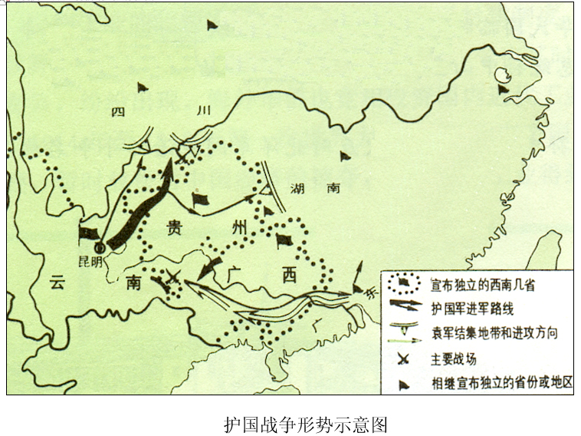

Slide 13
孙中山发表《讨袁宣言》；梁启超、蔡锷离京，前往南方筹划讨伐袁世凯事宜。
1.准备
1915年底，蔡锷、李烈钧、唐继尧在云南宣告独立，组织护国军北上讨袁，护国战争爆发。
2.爆发
北洋军队人心涣散，节节败退，不少省份宣布独立，脱离袁世凯政府。
3.经过
1916年3月，袁世凯被迫宣布取消帝制，6月在绝望中死去。护国战争结束。
4.结果

Slide 14
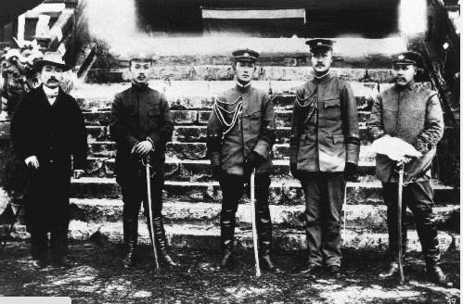
图为护国军部分的将领 右起：3蔡锷，4李烈钧

Slide 15
四、军阀割据
军阀派系 | 控制区域
直系（冯国璋、曹锟为首）
皖系（段祺瑞为首）
奉系（张作霖为首）
滇系（唐继尧为首）
桂系（陆荣廷为首）
控制江苏、江西、湖北等省
掌握着北京政府，控制着安徽、浙江、山东、福建等省
控制东北地区
控制着云南、贵州
控制着云南、贵州

Slide 16
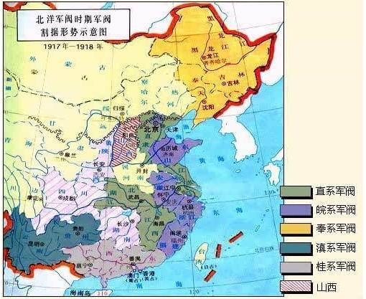
北洋军阀割据示意图

Slide 17
问题探究
北洋军阀割据局面出现的原因有哪些？采取什么样的统治？有何影响？

Slide 18
（1）原因：社会根源：一是由于中国社会的半封建性所决定的。是中国具有分散性的封建地主经济的必然产物。二是由于中国社会的半殖民地性所决定的。帝国主义分而治之的侵略政策也必然导致军阀割据局面的形成。
（2）统治：对内实行军事独裁统治，对外不惜出卖国家利益，依附帝国主义。
（3）影响：大小军阀连年混战，中国陷入了军阀割据纷争的动乱之中。

Slide 19
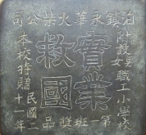
民国初年的经济和社会生活的新气象
一、民族资本主义的发展
1.产 生
19世纪六七十年代
2.发 展
甲午中日战争后（1895年后）
外国人在华开办工厂、开采矿山的刺激
原因
状元实业家张謇回乡创办大生纱厂，带动了许多中国人走上了“实业救国”的道路。

Slide 20
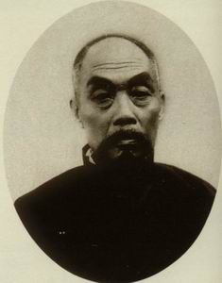
张謇，江苏南通人，1853年生于一个富裕的农民家庭。五岁入塾，十六岁中秀才。1885年张謇参加顺天府乡试，中举人。1894年4月，张謇再次赴京参加会试，考取一甲一名进士（状元），授翰林院修撰。同年七月，甲午中日战争爆发，清军战败，边疆紧急，张曾上疏痛劾李鸿章奉行妥协政策。张謇目睹国事日非，京官疆吏不足为谋，虽科举成名，却不愿以此求官，而另走兴办实业和教育的新路。建大生集团，主营纺织和面粉。

Slide 21
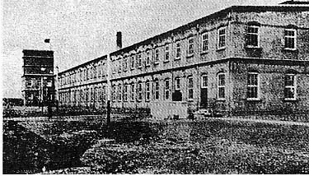
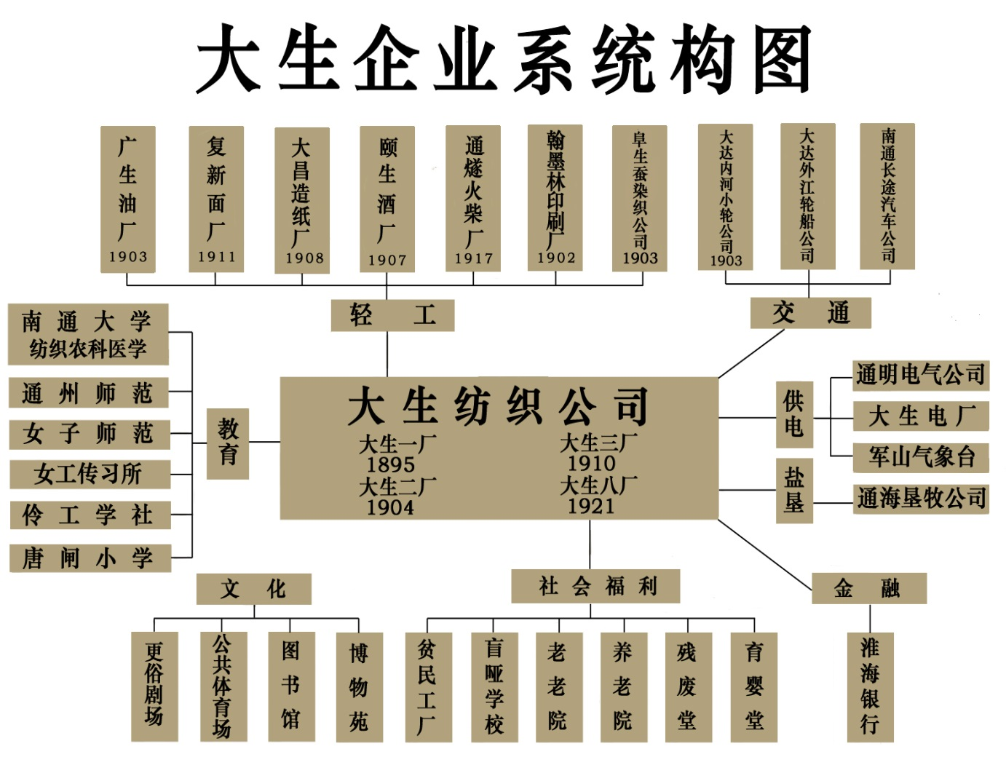
张謇创办的大生纱厂

Slide 22
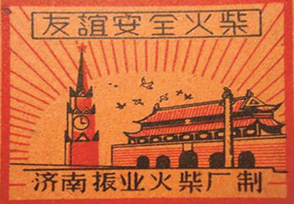
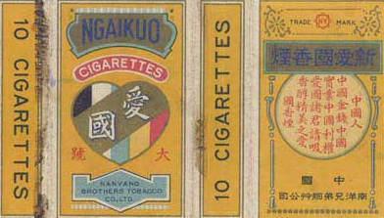
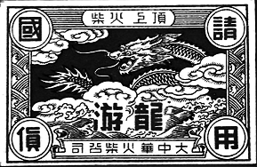
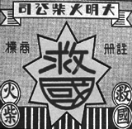

Slide 23
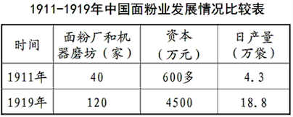
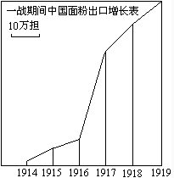
3.“短暂的春天”
第一次世界大战期间（1914—1918）
中华民国临时政府颁布了一系列奖励发展实业的法令，各种实业团体纷纷出现，人们相继投资设厂，海外华侨也回国创业。
内因
原因
第一次世界大战期间，西方列强忙于欧洲战事，暂时放松了对中国的经济侵略。
外因

Slide 24
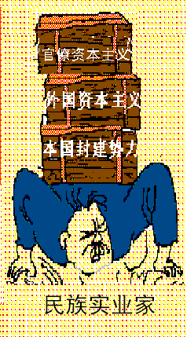
4.萧条发展
20世纪二三十年代
一战结束后，帝国主义经济势力卷土重来；
原因
民族工业受到帝国主义、封建主义和官僚资本主义的压迫。

Slide 25
四大家族，一般是指蒋宋孔陈四大家族，指20世纪上半叶控制中国政治，经济命脉的四个家族，即蒋中正家族、宋子文家族、孔祥熙家族和陈果夫、陈立夫家族。有道是：“蒋家天下陈家党，宋家姐妹孔家财。”

Slide 26
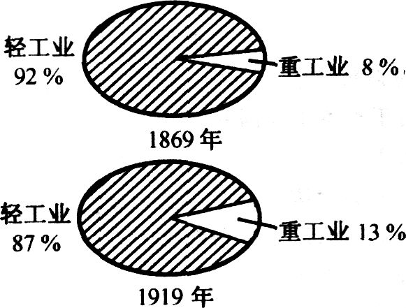
5.中国近代民族工业发展特点
材料：19世纪60年代和20世纪初我国轻重工业所占比重图
特点:轻工业多、
重工业少

Slide 27
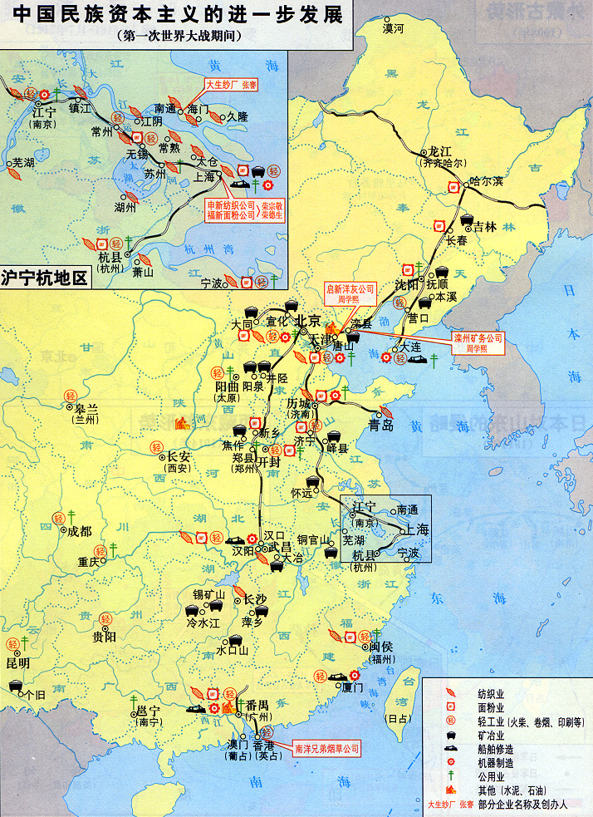

中国民族资本主义企业分布图
地区分布特点:
沿海、
沿江多，
内地少
纺织业
面粉业

Slide 28
近代前期中国民族资本主义发展示意图
进入发展的“黄金时代”
再度受挫
凋谢萎缩
萌芽和艰难发展
1840
1860
1880
1900
1920

Slide 29
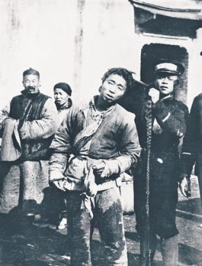
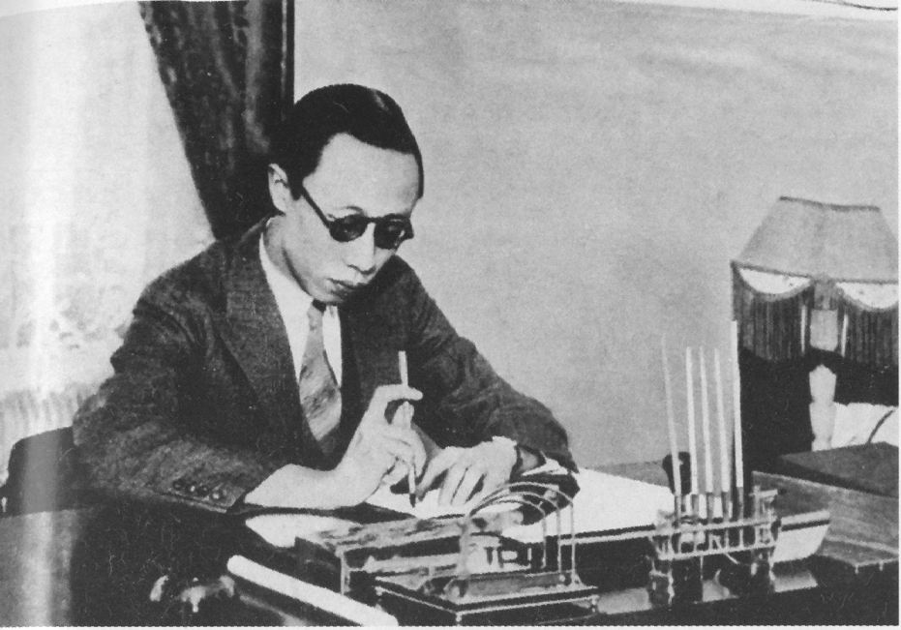
生活方式和风俗习惯的变化
（1）强令男子剪掉辫子
溥仪剪辫装
南京临时政府成立以后，孙中山通令全国各地男子掀起剪辫子

Slide 30
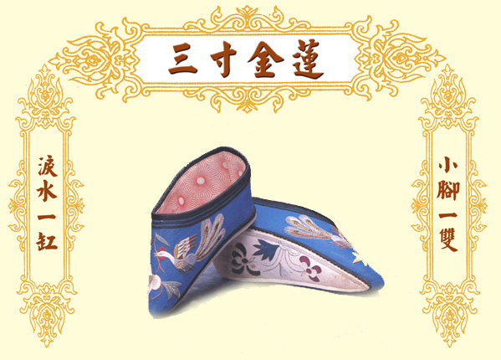
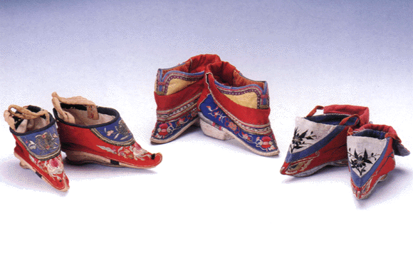
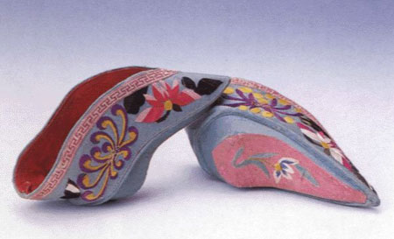
（2）劝禁女子缠足

Slide 31
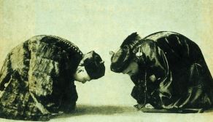
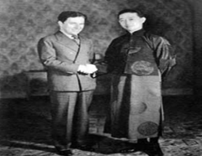
（3）废除跪拜礼，改称谓
废除有损人格的跪拜礼，代之以简单的鞠躬、握手礼
取消“老爷”“大人”的称谓，代之以“先生”

Slide 32
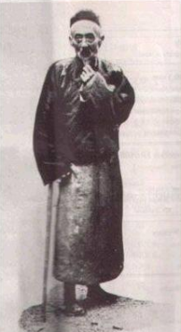
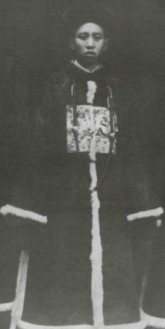
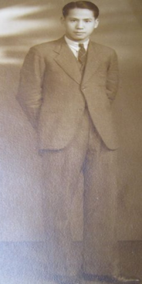
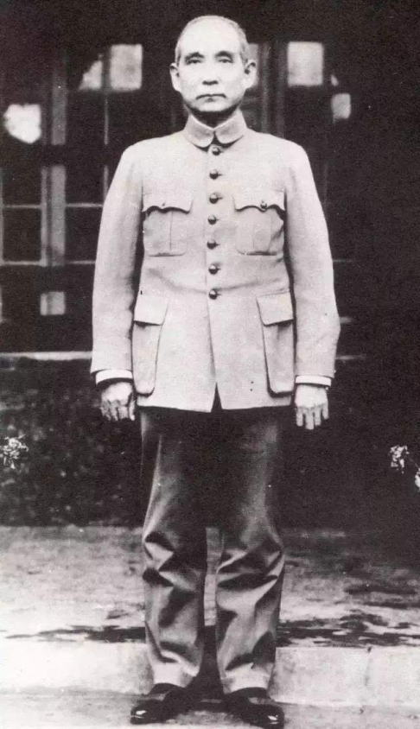
（4）易服饰
马褂
清官服
西装
中山装

Slide 33
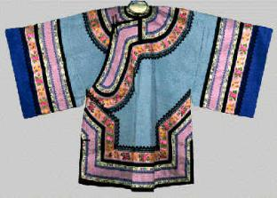
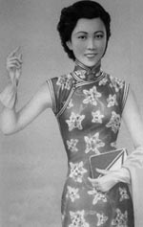

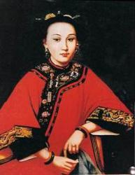
旗袍
民国旗袍
清朝旗袍

Slide 34
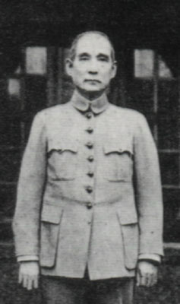
你 知 道 吗 ？
20世纪30年代，中山装的造型被赋予了革命及建国的含义：前襟的四个口袋代表礼，义，廉，耻；袋盖为倒笔架形，寓意以文治国；前襟的扣子改为五个，寓意国民党五权分立这有别于西方国家的三权分立；袖口的三个扣子代表三民主义；衣领为封闭竖领。表示“三省吾身”严谨治身的理念。

Slide 35
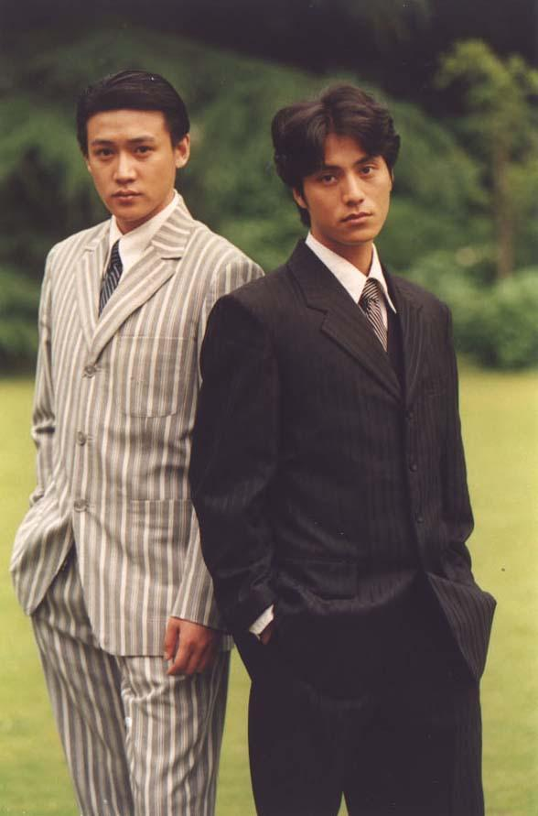

西装

Slide 36
不平衡
社会生活变化的特点
沿海地区的变化大于内陆地区的变化；
东南各省的变化大于西北各省的变化；
大中城市的变化大于广大乡镇的变化；
受过教育和教育程度较高的民众变化大于没有受过教育或教育程度较低的民众变化。
总体来看，近代社会生活的变化，呈现出新旧并呈、多元发展的特征。

Slide 37
新文化运动
一、新文化运动的兴起
材料一
袁世凯率文武百官祭孔；接受日本提出的“二十一条”。
材料一报道了袁世凯的哪些行径？他接受“二十一”条的目的是什么？

Slide 38
材料二 《女子世界》是专为女子创办的杂志。近日该杂志大量登载节烈女子事例，主张男子多纳妻妾，要求女子独守贞操，反对婚恋自由。
材料反映了什么问题？
提示：辛亥革命后，封建思想在社会上仍占统治地位。
结合以上材料，你认为当时中国面临的紧迫任务有哪些？当时有哪些著名人物认识到这一点？

Slide 39
1.背 景
新生的中华民国陷入政治混乱，仅依靠政治制度的革新不能救中国，必须启发国民新的伦理道德意识，进行思想文化领域的革新运动

Slide 40
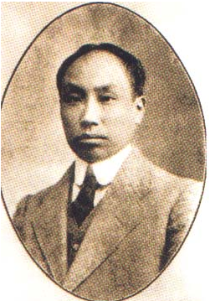
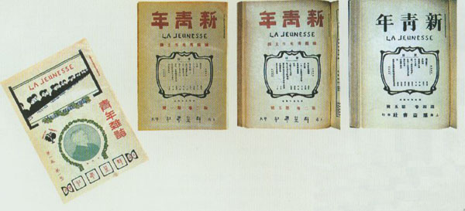
2.兴起的时间和标志
时间：1915年
标志：《青年杂志》的创刊(后改名为《新青年》
《青年杂志》和《新青年》
陈独秀

Slide 41
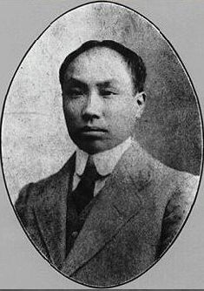
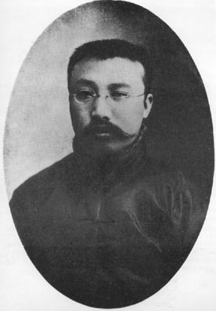
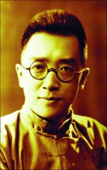
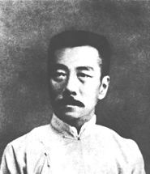
3.代 表
陈独秀、李大钊、胡适、鲁迅等
陈独秀
李大钊
胡 适
鲁 迅

Slide 42
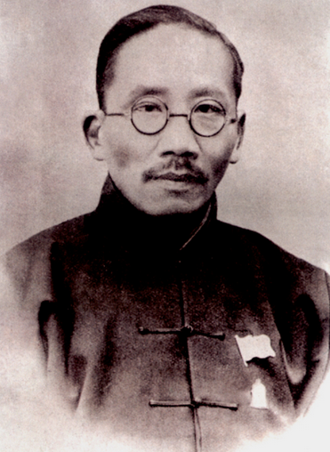
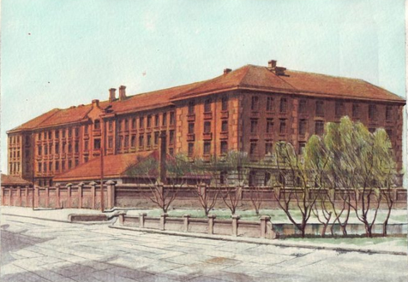
4.重要阵地
北京大学和《新青年》
北京大学红楼
（20世纪初新文化运动的主要阵地）
蔡元培

Slide 43
二、新文化运动的内容与意义
1.内 容
（1）抨击旧道德和旧文化
人血馒头：他的母亲端过一碟乌黑的圆东西，轻轻说：“吃下去罢，病便好了”。 小栓撮起这黑东西，看了一会，似乎拿着自己的性命一般，心里说不出的奇怪。十分小心的拗开了，焦皮里面窜出一道白气，白气散了，是两半个白面的馒头。
以新文化的形式深刻揭露了封建礼教的吃人本质，号召人们起来推翻“黑漆漆”的吃人社会。

Slide 44
（2）提倡民主与科学
民主
科学
Democracy
Science
(德先生) (赛先生)
“我们现在认定，只有这两位先生可以救治中国政治上、道德上、学术上、思想上一切黑暗。”
——陈独秀《新青年》

Slide 45
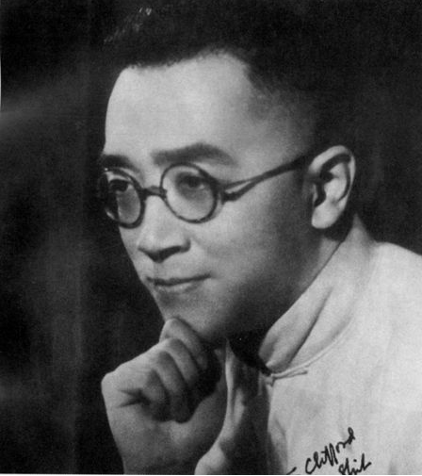
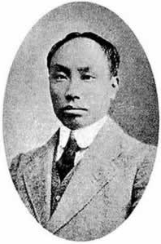
（3）提倡文学革命
胡适：《文学改良刍议》
（以白话文代替文言文）
陈独秀：《文学革命论》
胡适
旧观念
重形式
难理解
推倒陈腐、雕琢、艰涩的旧文学
建设新鲜、平易、通俗的新文学
新思想
重内容
好理解
陈独秀

Slide 46
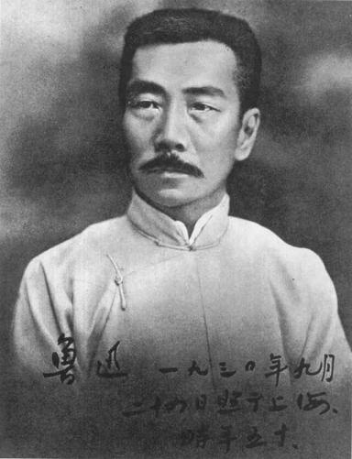
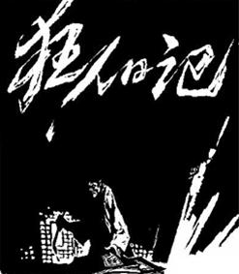
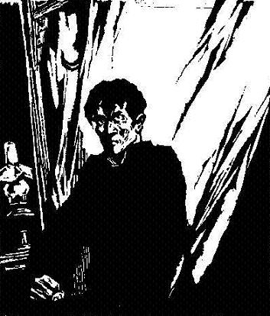
鲁迅在《新青年》上发表白话文小说《狂人日记》,把反封建的思想内容同白话文形式结合起来，成为新文学的典范。

Slide 47
2.意 义
“有很长一段时间，每天除上课、阅报以外，看书，看《新青年》；谈话，谈《新青年》；思考，也思考《新青年》上所提出的问题。”
——毛泽东
《新青年》“象春雷初动一般……惊醒了整个时代的青年。他们首先发现自己是青年，又粗略地认识了自己的时代。 ”
——北大中文系学生杨振声

Slide 48
（1） 新文化运动动摇了封建道德礼教的统治地位，使中国人民接受了一次民主和科学的洗礼，为五四运动起到了思想宣传和铺垫的作用。
（2）有一定的片面性，但仍是一次伟大的思想解放运动。

Slide 49
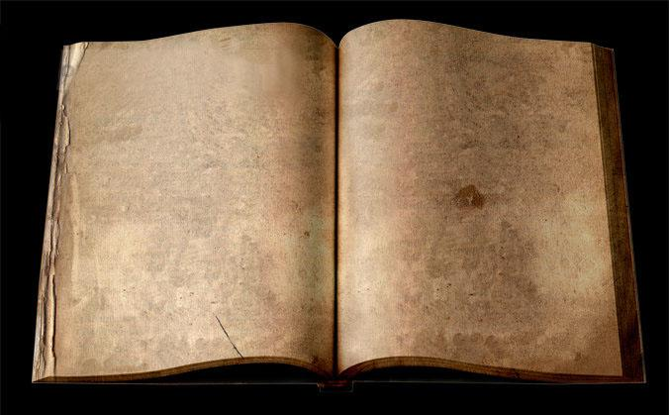
“新文化运动是人的运动。”
“一个民族的觉醒首先是文化上的觉醒。”
《新青年》第七卷第五号

